Slide 1
Viestinnän työpaja
Asukkaat maakuntauudistuksen keskiöön (AKE)
Rovaniemi 23.4.2018
Jari Seppälä
Jenni Lintula
Jukka Hakola

Slide 2
Työpajan teema
Viestintä osallisuuden tukena
Miten asukkaat tavoitetaan, miten viestinnällä motivoidaan osallistumaan?
Viestintä on myös osallistumisen muoto - miten vastaamme siihen?
Viestintä on vuorovaikutusta - miten viestimme osallisuuden vaikutuksista?
Millä välineillä tavoitamme asukkaat?
Millä keinoilla motivoimme osallistumaan?
Miten järjestämme vuoropuhelun?
Miten vuoropuhelu ja vaikuttaminen viestitään niin, että se kannustaa edelleen osallistumaan?
Miten viestimme hankalista asioista?

Slide 3
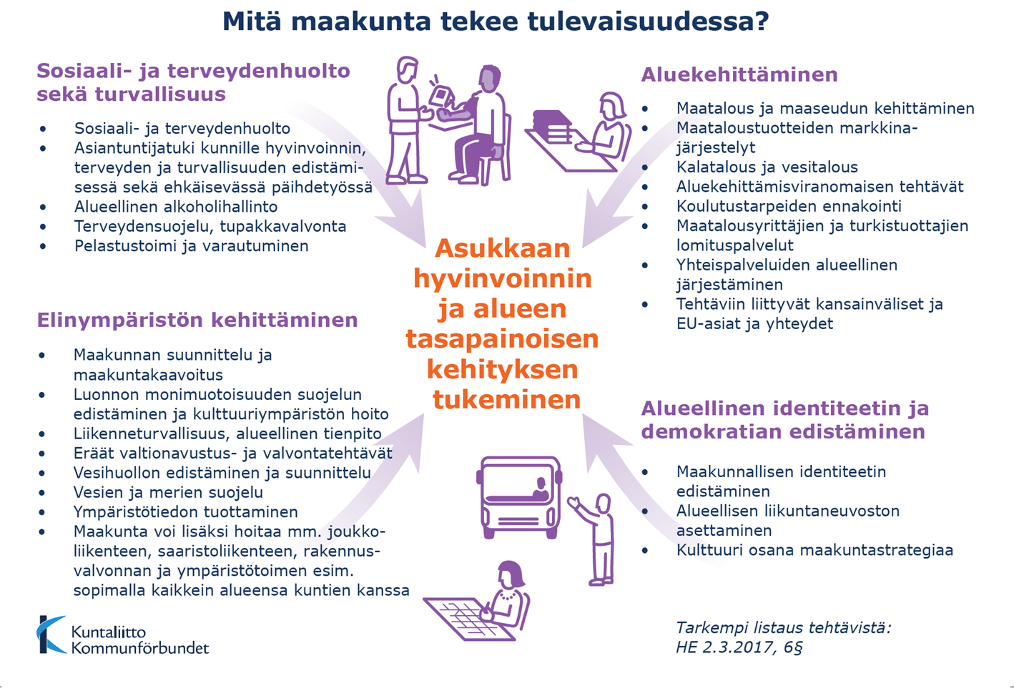






Slide 4
Asukkaiden ja palvelujen käyttäjien osallistuminen ja vaikuttaminen (maakuntalaki 5. luku)
Maakuntastrategiassa tulee ottaa huomioon kunnan asukkaiden osallistumis- ja vaikuttamismahdollisuudet: 35 §.
Asenteet ja toimintatavat ratkaisevat, laki luo edellytyksiä ja kannustaa ”vaikuttaviin osallistumisen mahdollisuuksiin”. Erityisesti käytettävät tavat: 23 §.
Vaikuttamistoimielimet: nuoret, vanhukset, vammaiset, kielivähemmistöt: 26 §.
Aktiivinen ote viestintään, verkkoviestintä keskiössä, päätöksenteon valmistelun avaaminen verkkosivuilla, osallistumismahdollisuuksista tiedottaminen: 28 §.
Samat osallisuuden ja viestinnän velvoitteet myös palveluntuottajille (23 ja 28 §).

Slide 5
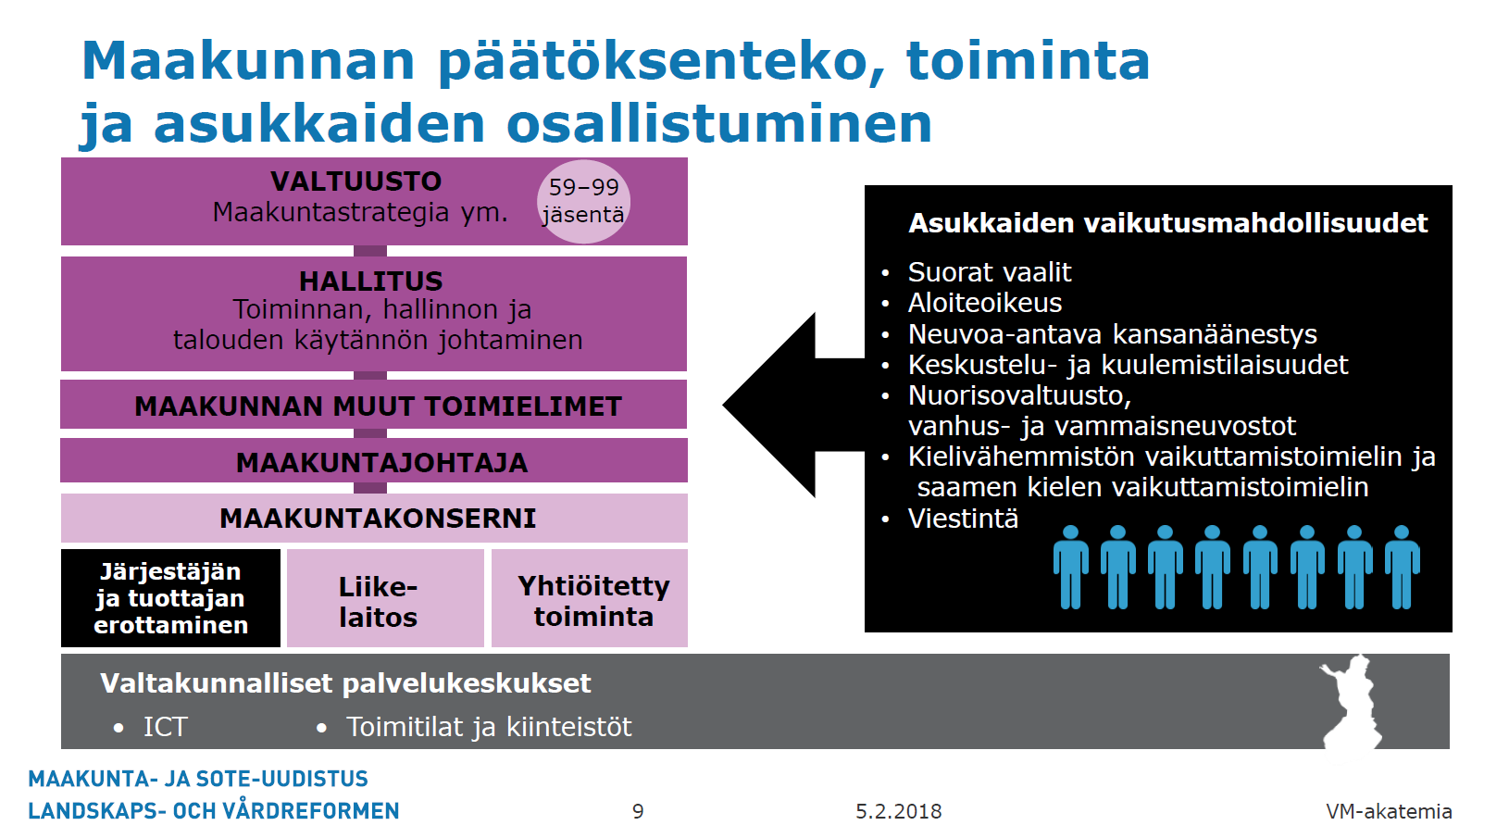

Slide 7
Viestintä - maakuntalakiluonnos 28 §
Maakunnan toiminnasta on tiedotettava asukkaille, palvelujen käyttäjille, järjestöille ja muille yhteisöille. Maakunnan tulee antaa riittävästi tietoja maakunnan järjestämistä palveluista, taloudesta, maakunnan hallinnossa valmistelussa olevista asioista ja niitä koskevista suunnitelmista, asioiden käsittelystä, tehdyistä päätöksistä ja päätösten vaikutuksista. Maakunnan on tiedotettava siitä, millä tavoin päätösten valmisteluun voi osallistua ja vaikuttaa.
Maakunnan on huolehdittava, että toimielinten käsittelyyn tulevien asioiden valmistelusta annetaan esityslistan valmistuttua yleisen tiedonsaannin kannalta tarpeellisia tietoja yleisessä tietoverkossa. Maakunnan on verkkoviestinnässään huolehdittava, että salassa pidettäviä tietoja ei viedä yleiseen tietoverkkoon ja että yksityiselämän ja henkilötietojen suoja viestinnässä toteutuu.
Maakunnan on sisällytettävä 1 momentissa tarkoitettujen oikeuksien toteuttamisen turvaavia seikkoja koskevat velvollisuudet järjestämisvastuulleen kuuluvia palveluja tuottavien yhteisöjen ja säätiöiden kanssa tekemiinsä sopimuksiin sekä liikelaitoksen osalta hallintosääntöönsä. Näiden palveluntuottajien on huolehdittava toiminnassaan viestinnän toteuttamisesta.
Viestinnässä on käytettävä selkeää ja ymmärrettävää kieltä ja otettava huomioon maakunnan eri asukasryhmien tarpeet.
Notes:
29 § Viestintä
Kunnan toiminnasta on tiedotettava asukkaille, palvelujen käyttäjille, järjestöille ja muille yhteisöille. Kunnan tulee antaa riittävästi tietoja kunnan järjestämistä palveluista, taloudesta, kunnassa valmistelussa olevista asioista, niitä koskevista suunnitelmista, asioiden käsittelystä, tehdyistä päätöksistä ja päätösten vaikutuksista. Kunnan on tiedotettava, millä tavoin päätösten valmisteluun voi osallistua ja vaikuttaa.
Kunnan on huolehdittava, että toimielinten käsittelyyn tulevien asioiden valmistelusta annetaan esityslistan valmistuttua yleisen tiedonsaannin kannalta tarpeellisia tietoja yleisessä tietoverkossa. Kunnan on verkkoviestinnässään huolehdittava, että salassa pidettäviä tietoja ei viedä yleiseen tietoverkkoon ja että yksityisyyden suoja henkilötietojen käsittelyssä toteutuu.
Viestinnässä on käytettävä selkeää ja ymmärrettävää kieltä ja otettava huomioon kunnan eri asukasryhmien tarpeet.

Slide 8
Julkisuus, | informaatio vai | vuorovaikutus?
Onko viestinnän tarkoitus täyttää viranomaisen velvollisuudet, | vaikuttaa kuntalaisen toimintaan vai | aktivoida kuntalaista?
Onko kuntalainen alamainen, | asiakas vai | asiantuntija?
Onko viestintä lakisääteinen pakko, | palvelun apuväline vai | osa palvelun kehittämistä?
Kuka määrittelee viestinnän tarpeen: viranomainen, | palveluorganisaatio vai | kuntalainen?

Slide 9


Kuntalaiset kunnan toiminnan ja päätöksenteon seuraajina
2008 – 2017
Niiden vastaajien osuus, jotka seuraavat usein tai silloin tällöin (%)
* Maakunnallisesta tai paikallisesta sanomalehdestä, ilmaisjakelulehdestä tms.
N-2017= 10 997–11 531; N-2015= 11 092 – 11 666;
N-2011= 10 446 – 11 011; N-2008= 12 184 – 12 798

Slide 10
Kuinka tärkeitä seuraavat välineet ovat kuntasi viestinnässä?
0 = Ei käytössä,
1 = Ei kovin tärkeä...
5 = Hyvin tärkeä
Kuntaviestintä 2017

Slide 11
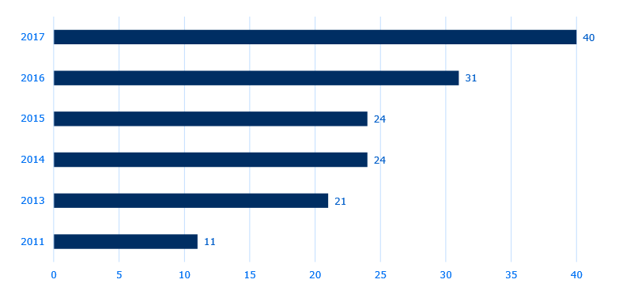
40 % kunnanjohtajista somessa
Onko kunnanjohtajanne työroolissaan esillä sosiaalisen median palveluissa?
N= 140
2016: 156
2014: 162
2013: 131
2011: 130

Slide 12
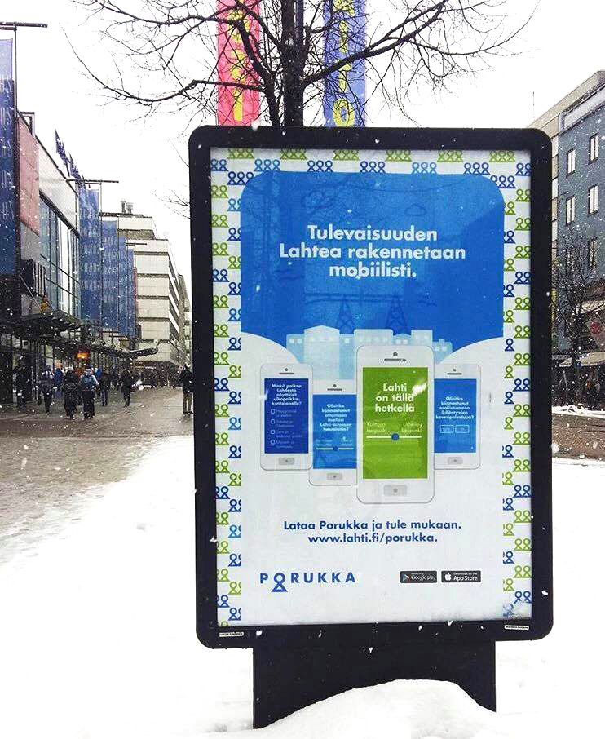


Lahden porukka-sovellus ja mainostaulut

Slide 13
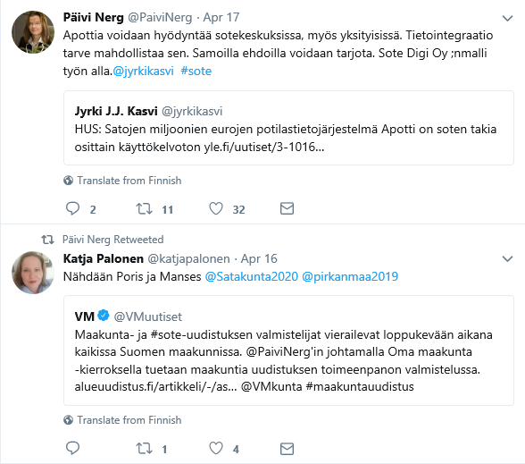
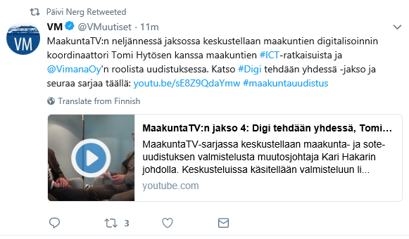
Twitter, videot, verkostot…

Slide 14
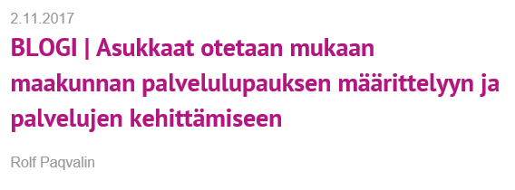
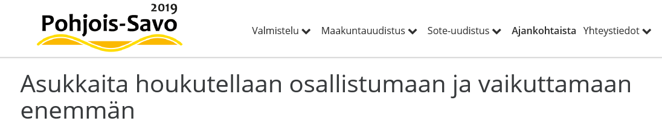
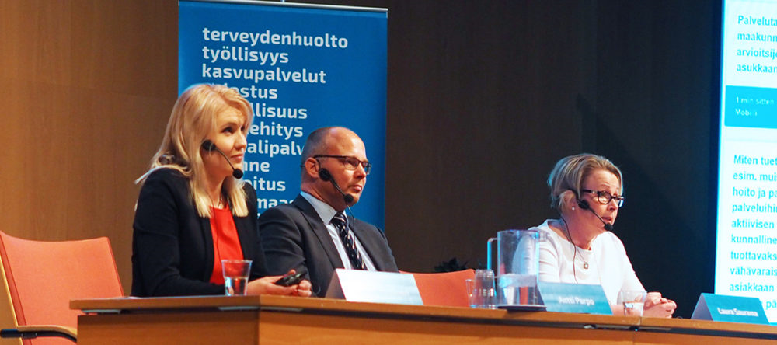

Slide 15
Millaisia jo käytössä?
Lähinnä kunnat järjestäneet
- neuvostot, raadit, kehittäjäryhmät, kokemusasiantuntijat, asiakaspalaute
- avoimet kuntalais- ja vaikuttamistilaisuudet, tapahtumat ja messut
- yhdistysten yhteistilaisuudet
- sosiaalisen median kanavat, verkko- ja mobiilisovellukset
- otakantaa.fi, kuntalaisaloite.fi
Maakunnan liiton strategiaprosessi
ELY:n ja TE-toimiston yhteistoiminta asukkaiden kanssa
Sote-kuntayhtymien asiakaspaneeleja ja palautekanavia
Muutosprosessissa:
- asukastilaisuuksia laajalti ympäri maakuntaa
- kuntakierros ja seututapaamiset
- osallistavat strategiaprosessit, valmisteluprosessit
Järjestöasian neuvottelukunta: järjestöjen ääni päätöksenteossa
Osallisuusyhteyshenkilöverkosto, koulutusta ym.
Käyttäjälähtöistä palvelujen kehittämistä
Koulutustilaisuuksia maakunnan asukkaille
IVA-arviointi (Ihmisiin kohdistuvien vaikutusten arviointi, joihin kuuluu kansalaisten kuuleminen)
Pohjois-Suomen sosiaalialan kehittämiskeskuksella on ollut tärkeä koordinoiva rooli.

Slide 16
Millaisia on suunniteltu?
Kansalaisten osallisuussuunnitelma / osallisuus- ja vuorovaikutusmalli
Osallistuminen-teemaryhmä selvittää keinoja
Käyttäjälähtöisen toiminnan edellytysten luominen, palvelumuotoilun työkalujen hyödyntäminen
Kainuussa käynnistyy keväällä muutosfoorumitoiminta, joka kytkee yhteen digitaaliset ja kasvokkaiset osallistumismahdollisuudet. Muutosfoorumin perusteella on tarkoitus luoda pysyvä osallistamisen malli.
Asukaskysely, sidosryhmäkysely sekä maakunnallisten foorumeiden hyödyntäminen
Keskustelutilaisuudet maakunnan eri kunnissa
Sote- ja maakuntauudistuksen Kimpassa2019 -kiertue Varsinais-Suomessa
Kohdennetut asiakastapaamiset, kuulemistilaisuudet, avoimet muutosfoorumit
Maakunnalliset asiakasraadit
Sähköiset, vuorovaikutteiset alustat
- sosiaalinen intranet henkilöstölle ja valmistelijoille
- aloitekanava
- vuorovaikutteinen verkkosivu: helposti ja nopeasti, mobiililla, tarvelähtöisesti, reaaliaikaisesti, omalla sähköisen asioinnin tilillä jne.
- pelillistäminen, tekoäly, avoin data jne.
Erityisryhmät on tunnistettu ja heitä on kontaktoitu sekä sovittu, miten he ovat mukana palvelujen suunnittelussa. Lisäksi on määritelty keskeiset sidosryhmät, joita erityisesti halutaan kuulla valmistelun eri vaiheissa.

Slide 17
Henkilöstöviestinnän suunnitelmat
Hyödynnetään vahvasti olemassa olevia toimintatapoja
Henkilöstön osallistuminen valmisteluun työryhmissä. Nykytilan kuvaukset tehdään eri organisaatioiden ja niiden henkilöstön yhteistyönä.
Viestintäsuunnitelma laadittu
Kyselyjä, avoin ehdotus/idean esitysmahdollisuus, virtuaalikahvitilaisuuksia
Henkilöstön kuntakierros
Kuukausittain keskustelua henkilöstöjärjestöjen, HR-työryhmän ja muutosjohtajan välillä
Johdon tilannekatsaus koko henkilöstölle vähintään kerran kuukaudessa
Henkilöstöinfon keskiössä organisaatioiden esimiehet, joiden tehtävänä välittää tietoa eteenpäin
Kuntien viestijöille tapaaminen, henkilöstöteema ja muutosviestintä
Henkilöstötiedote / uutiskirje (esim. kuukausittain)
Valmiita viestintämateriaaleja (maakunnalliset ja alueuudistus.fi)
Muutosjohtamisen työkalupakki: esimiesten asenteita ja osaamista kehittävää valmennusta, vertaistukea muilta esimiehiltä, johdon jatkuvaa tukea esimiehille
Henkilöstökoulutusta, muutostuen hankkeita eri palveluissa
YT-prosessin aloitus
Soten ja liiton yhteinen intra
Some, blogikirjoitukset
Sähköisiä alustoja, videotuotantoa, Yammer
Julkiset verkkosivut: uutisia, videoita, livelähetyksiä, Henkilöstölle-osio, jossa kysymyksiä nimettömänä
Juttusarja maakuntalehteen
Alueen muutosjohtajien kirje

Slide 18
Väliaikaishallinnon viestintä ja osallistuminen?
Suunnittelu on kesken. Viestintäryhmä valmistelee.
Viestintäsuunnitelma kattaa koko maakuntauudistuksen eli se tulee myös väliaikaishallinnon käyttöön.
Laaja-alainen viestintätyöryhmä jatkaa yhteistyötä uudistuksen ajan. Kuntien viestintävastaavien kanssa sovitaan, miten ja millaista viestinnällistä yhteistyötä voidaan tehdä vuorovaikutuksen parantamiseksi.
Selkeä vaiheittainen tiedotus maakunnan perustamisen tiedottamisesta. Esivalmistelu, väliaikaishallinto ja maakunnan käynnistyminen on yhtenäinen prosessi.
Sote- ja maku-uudistuksen viestintäryhmät viedään pikaisella aikataululla yhteen.
Viestintäsihteeri on palkattu operatiivisen viestintään.
Maakuntakierroksia, digitaalisia alustoja, maksettua markkinointiviestintää
Sidosryhmien ja asukkaiden osallistuminen, keskustelu- ja kuulemistilaisuudet
Muutosfoorumien toiminta käynnissä
Sosiaalisen median käyttöönotto
Maakuntavaalit ovat yksi keskeinen asukasinformaation prosessi.

Slide 19
Lappi
Kunnissa on ollut erilaisia informaatio- ja keskustelutilaisuuksia ja kansalaiskuulemisia.
On hyödynnetty kokemusasiakkuuksia, asiakasraateja ja palvelumuotoilun menetelmiä palvelujen kehittämisessä.
Kehittämistyössä Pohjois-Suomen sosiaalialan kehittämiskeskuksella on ollut tärkeä koordinoiva rooli.
Palvelumuotoilun erilaisten työkalujen hyödyntäminen.
Järjestetään erilaisia kuulemis- ja keskustelutilaisuuksia.
Suorat vaikuttamismahdollisuudet ota kantaa.fi -palvelun kautta.
Erityisryhmät on tunnistettu ja heitä on kontaktoitu sekä sovittu, miten he ovat mukana palvelujen suunnittelussa.
On määritelty keskeiset sidosryhmät, joita erityisesti halutaan kuulla valmistelun eri vaiheissa.

Slide 20
Lappi (viestintä)
Nykytilan kuvaukset tehdään eri organisaatioiden ja niiden henkilöstön yhteistyönä (ei työryhmiä).
Henkilöstölle on järjestetty erilaisia kyselyjä ja virtuaalikahvitilaisuuksia.
Henkilöstölle julkaistaan uutiskirjettä.
Uudistuksen valmistelulla on omat nettisivut ja olemme sosiaalisessa mediassa (Twitter ja Facebook).
On pidetty keskustelu- ja informaatiotilaisuuksia erikseen sovitusti sekä järjestetty henkilöstöjärjestöille aamukahvitilaisuuksia.

Slide 21
Kainuu
Sotessa on jo vuosia tehty IVA-arviointeja, joihin kuuluu kansalaisten kuuleminen.
Sotessa on aloitettu Otakantaa.fi -palvelun käyttö.
Keväällä käynnistyy muutosfoorumitoiminta, joka kytkee yhteen digitaaliset ja kasvokkaiset osallistumismahdollisuudet.
Muutosfoorumin perusteella on tarkoitus luoda pysyvä osallistamisen malli.
Viestintäryhmässä on linjattu, että sekä kaikissa muutosorganisaatioissa että kaikissa kunnissa pyritään pitämään johdon tilannekatsaus koko henkilöstölle vähintään kerran kuukaudessa.
Lisäksi sotessa järjestetään esimiehille muutosviestintäkoulutusta.
Soten ja liiton yhteiseen intraan tulee oma muutosviestintäosio, jonne kootaan ukk.

Slide 22
Satakunta
Neuvostot, raadit, kehittäjäryhmät, kokemusasiantuntijat, avoimet kuntalais- ja vaikuttamistilaisuudet, tiedotus/info/luentotilaisuudet, yhdistysten yhteistilaisuudet, - tapahtumat ja messut, sosiaalisen median kanavat, kasvokkaisviestintä, asiakaspalautteen kerääminen (kirjallinen ja sähköinen), selkokieli, mm. selkomukautettu asiakasohjeistus, otakantaa.fi, kuntalaisaloite.fi, verkkosivujen Kysymystori
Satasote toteutti syksyllä 2016 kuntakierroksen terveys- ja hyvinvointimessut -tyyppisesti. Se pysähtyi kaikissa (17) valmistelussa mukana olevassa kunnassa. Kierroksen aikana ei pidetty luentoja tms., vaan keskusteltiin toiminnan ohessa aidosti asukkaiden peloista, toiveista ym. Keskustelut kirjattiin ylös ja ne raportoidaan takaisin maakuntaan alkuvuodesta 2017.
Verkkosivut (usein kysytyt kysymykset, mahdollisuus jättää palautetta)
Some-kanavat Facebook ja Twitter, live-tv-lähetykset, keskustelu aihetunnisteella #satasote
Porin kaupunki valmistelee osana organisaatiouudistustaan osallisuus- ja vuorovaikutusmallia. Työn tavoitteena on luoda malli siitä, kuinka asukkaat saadaan proaktiivisesti otettua mukaan palveluiden kehittämiseen ja toiminnan järjestämiseen.
Osana kuntalaisten osallistumistapojen kehittämistä tutkitaan myös kaupunginosakoordinaattorien, vuorovaikutussuunnittelijoiden tms. roolin mahdollisuuksia linkkinä kaupunkilaisten ja kaupungin palvelunkehityksen välillä.
Osallisuus-prosessin omistajuus on tarkoitus keskittää viestintäyksikköön.

Slide 23
Satakunta
Satasoten ja Satakunnan maakuntauudistuksen valmistelut viedään yhteen kevään aikana. Yhdistyvää valmistelua on tarkoitus viedä eteenpäin vahvasti osallistaen. Ylipäätään asukkaat ja asiakkaat on nostettu keskiöön.
Mitä uutta suunniteltu/selvitetty:
- osallisuus- ja vuorovaikutusmallin luonti
- selkovideot
- vuorovaikutteinen verkkosivu: helposti ja nopeasti, mobiililla, tarvelähtöisesti, vuorovaikutteisesti, reaaliaikaisesti, omalla sähköisen asioinnin tilillä jne.
- pelillistäminen, tekoäly, avoin data jne.
- sosiaalinen intranet henkilöstölle ja valmistelijoille

Slide 24
Satakunta (viestintä)
Keväällä vuorossa on henkilöstön kuntakierros. Mietinnässä on, josko se toteutettaisiin digitaalisesti.
Muutosjohtamisen työkalupakki: esimiesten asenteita ja osaamista kehittävää valmennusta, vertaistukea muilta esimiehiltä (kokemusten ja hyvien käytäntöjen oppimista muilta), johdon jatkuvaa tukea esimiehille, valmiita viestintämateriaaleja (esim. uutiskirjeet, tiedotteet, esitykset, kaaviot ja kuvaajat, videoklipit jne.).
yt-prosessin aloitus (kytkentä muutosjohtamisen työkalupakkiin).
kaikissa valmisteluryhmissä mukana henkilöstön edustus.
Sekä sote- että maku-uudistuksessa on omat nimetyt viestintäryhmät.

Slide 25
Keski-Pohjanmaa
Asiakas- ja asukasraadit
Osallistavat tilaisuudet
Otetaan käyttöön uusia osallistamisen menetelmiä.
Osallisuus- ja vaikuttamissuunnitelman laadinta.
Keskustelutilaisuudet maakunnan eri kunnissa törmäyttämällä eri teemoilla ihmisiä keskusteluun.
Viestintäryhmässä kaikkien siirtyvien organisaatioiden ja kuntien edustus.
Viestintäsuunnitelma laadittu.
Ajankohtaisinfot uutiskirjeinä ja kp2019.fi sivustolla uutisointia, videointia ja livelähetyksiä.

Slide 26
Etelä-Karjala
Erityisesti Eksote on kehittänyt asiakaslähtöistä toimintatapaa, mutta myös ELYllä ja TE-toimistolla sekä kunnilla on monimuotoista yhteistoimintaa asukkaiden kanssa.
Asukaskysely, sidosryhmäkysely, henkilöstökysely
Maakunnallisten foorumeiden hyödyntäminen
Osallisuustyöryhmä valmistelee osallisuussuunnitelman luonnosta maakunnalle.
Henkilöstöviestinnässä hyödynnetään vahvasti olemassa olevia toimintatapoja.
Jatkamme kevään aikana täsmennetyn suunnitelman ja hyvien käytäntöjen hyödyntämisen pohjalta.

